Slide 1
NIVEAU null · DEEL 20
Procesmining: model versus werkelijkheid — Deel 20
BPMN, CMMN & DMN
BPMN, CMMN & DMN

Slide 2
Na vandaag kun je…
BEELD
Vijf leerdoelen uit de reader
Spreeknotitie: Kort.

Slide 3
Onderdeel van een driedelige BPMN/CMMN/DMN-cursus
BEELD
Kort overzicht van de drie niveaus, dit deel gemarkeerd
Spreeknotitie: Alleen tonen bij een volledige-programma-afname.

Slide 4
Retroductus — inloggen, een log uploaden
BEELD
Schermafbeelding van het startscherm
Spreeknotitie: 10 minuten begeleid, net als bij de eerste modelleeromgeving in dit programma.

Slide 5
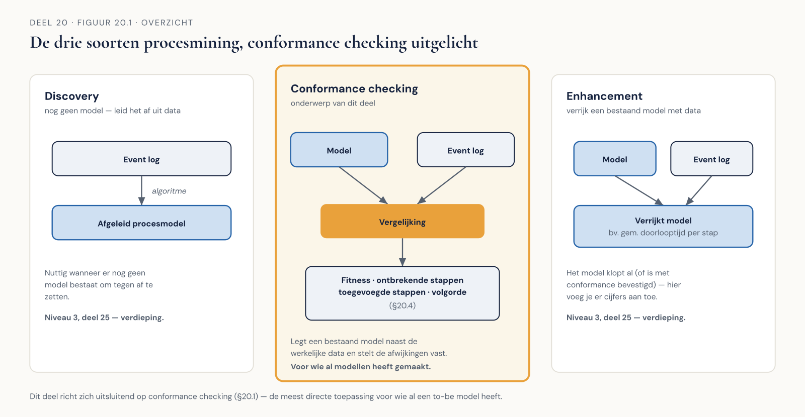
Discovery · conformance checking · enhancement
Figuur 20.1
Spreeknotitie: Vandaag uitsluitend conformance checking.

Slide 6
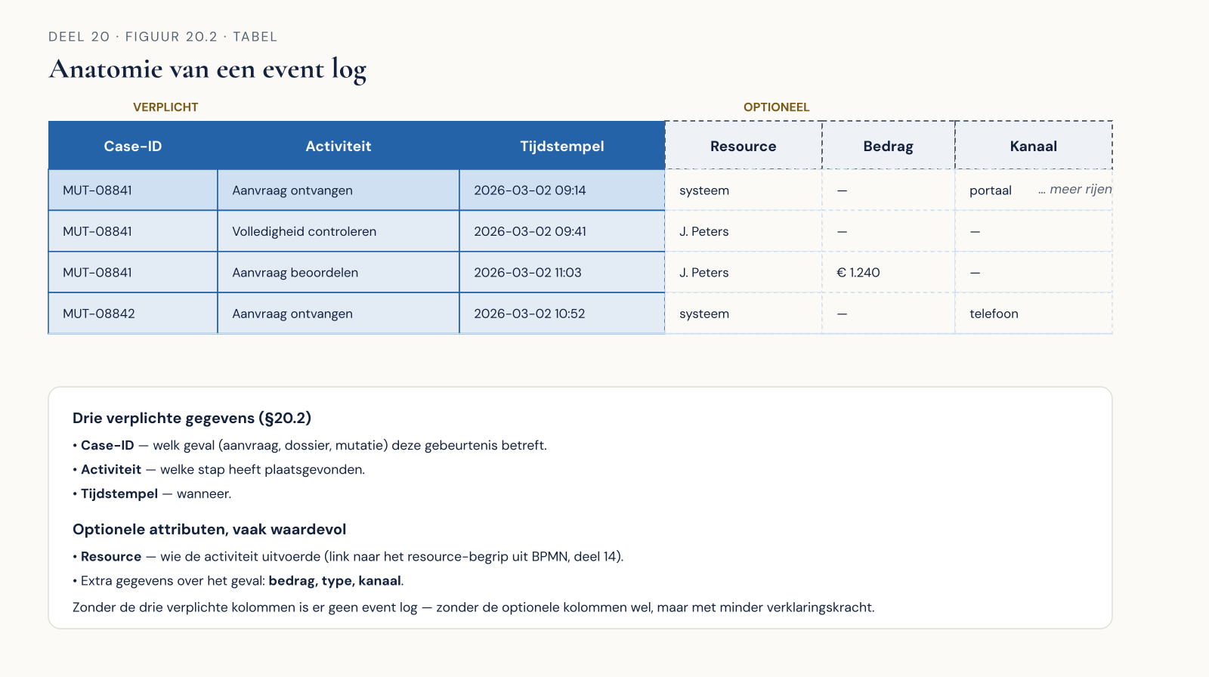
Case-ID · activiteit · tijdstempel
Figuur 20.2
Spreeknotitie: Drie verplichte kolommen, de rest is aanvullend.

Slide 7
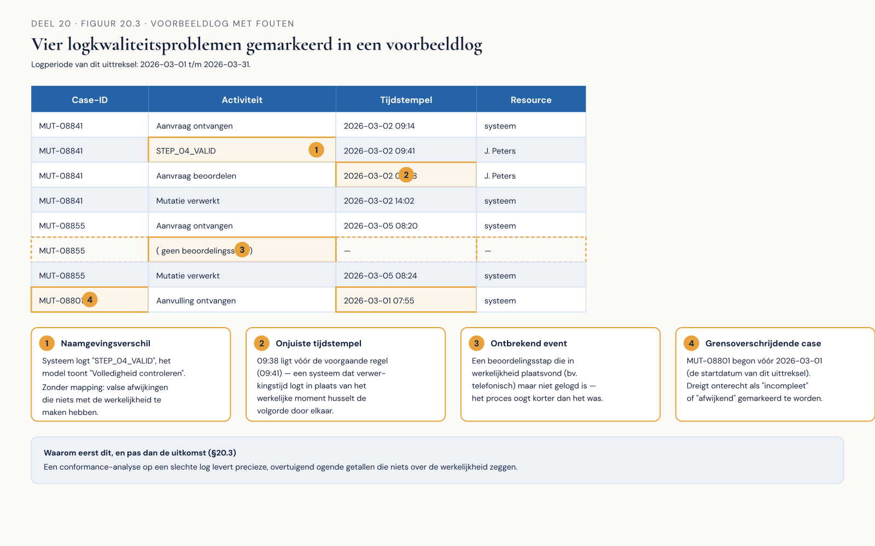
Ontbrekende events · onjuiste tijdstempels · naamgevingsverschillen · grensoverschrijdende cases
Figuur 20.3
Spreeknotitie: Dit controleer je vóórdat je iets concludeert.

Slide 8
Precieze getallen uit slechte data
BEELD
Eén tekstslide
Spreeknotitie: De belangrijkste beroepsfout in dit vak — zet dit hard neer.

Slide 9
Beoordeel een event log op vier ingebouwde problemen
BEELD
Werkboekverwijzing, timer 30 minuten
Spreeknotitie: Individueel, plenair nabespreken. Niet overslaan, ook niet bij tijdsdruk.

Slide 10
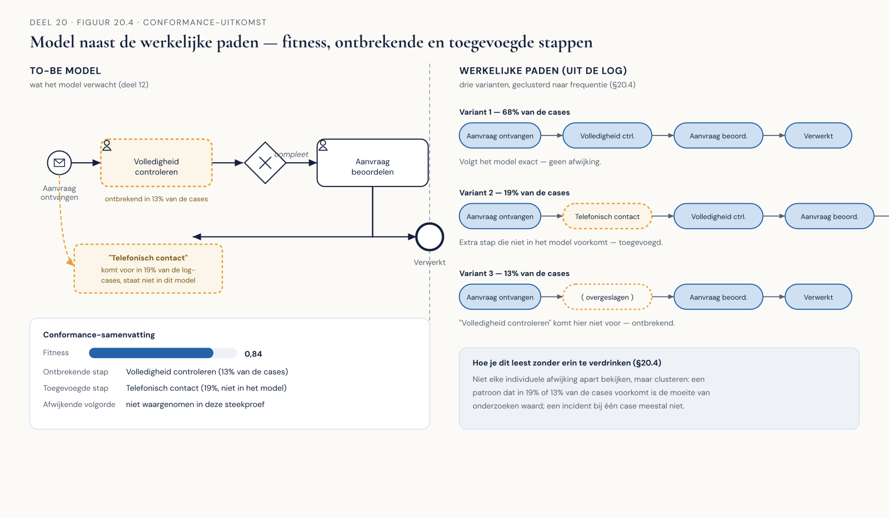
Conformance checking
leeg
Spreeknotitie: Introductie.

Slide 11
Ontbrekende stappen · toegevoegde stappen · afwijkende volgorde
ingevuld
Spreeknotitie: Een score, geen absoluut oordeel.

Slide 12
Clusteren op frequentie
BEELD
Honderd losse afwijkingen versus drie patronen
Spreeknotitie: De vaardigheid zit in het patroon zien, niet in elk geval apart bekijken.

Slide 13
Eerste conformance-run — Deelnemermutaties
BEELD
Werkboekverwijzing, timer 30 minuten
Spreeknotitie: Individueel in Retroductus.

Slide 14
Jouw eigen to-be model tegen de werkelijkheid
BEELD
Werkboekverwijzing, timer 20 minuten
Spreeknotitie: Individueel. Waarschuw vooraf: een lage score is de bedoeling van deze opdracht, geen falen.

Slide 15
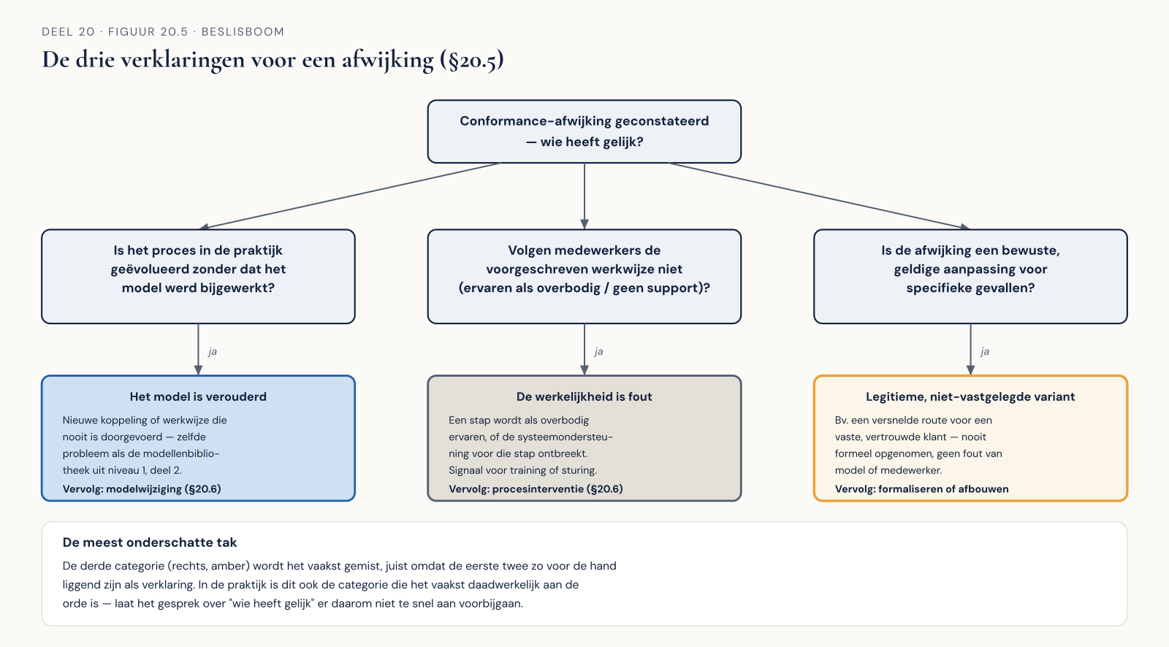
Het model — de uitvoering — of geen van beide
leeg
Spreeknotitie: Drie mogelijke verklaringen voor elke afwijking.

Slide 16
Een legitieme, nooit vastgelegde variant
derde tak uitgelicht
Spreeknotitie: Niet fout, niet verouderd — gewoon nooit opgeschreven.

Slide 17
Classificeer vijf afwijkingen
BEELD
Werkboekverwijzing, timer 15 minuten
Spreeknotitie: Tweetallen. Let op de reflex om automatisch naar "verouderd model" te grijpen.

Slide 18
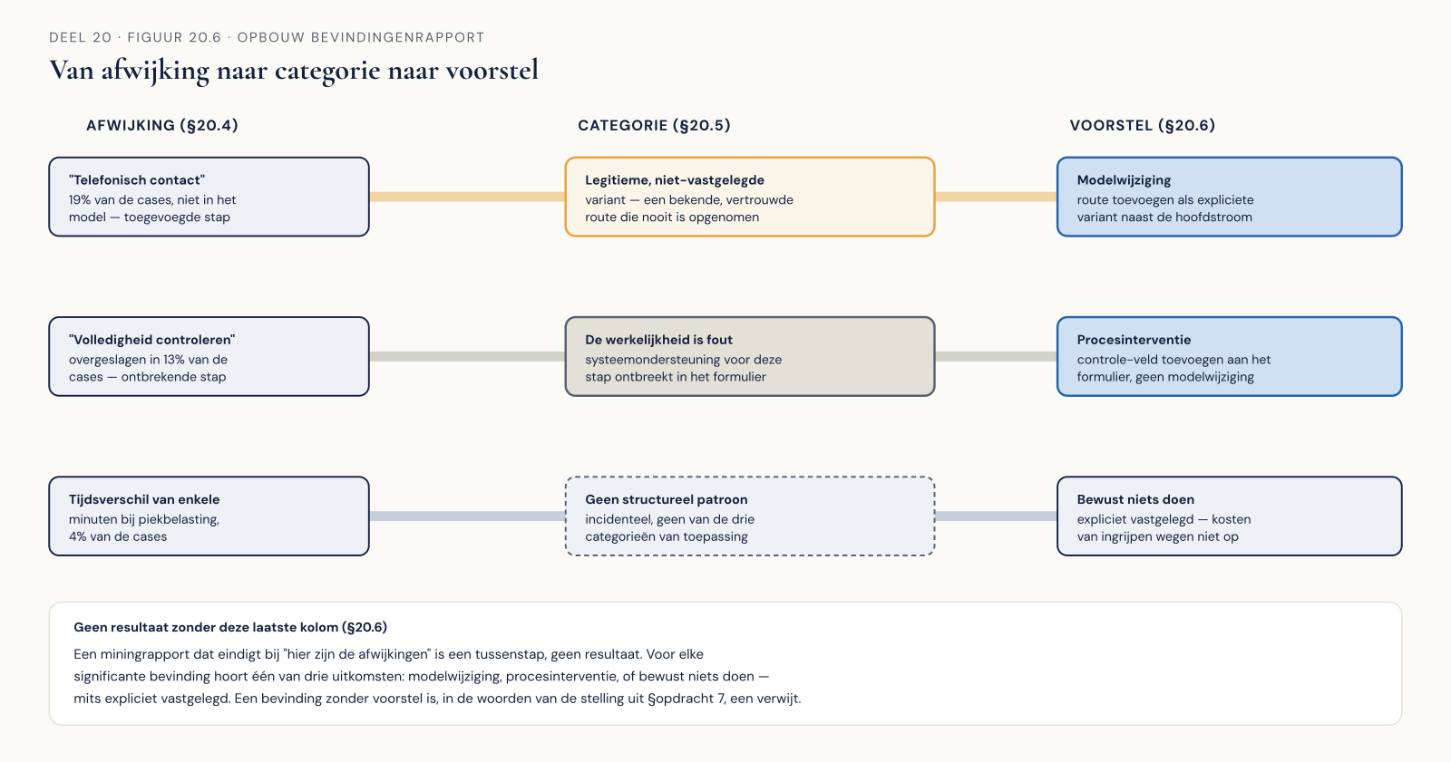
Drie uitkomsten: wijzig het model, stuur bij, of doe bewust niets
Figuur 20.6
Spreeknotitie: Een rapport zonder voorstel is geen resultaat.

Slide 19
Wát er gebeurde, niet waarom
BEELD
Eén tekstslide
Spreeknotitie: Voor het waarom heb je deel 12's technieken nog steeds nodig.

Slide 20
Het bevindingenrapport, en de grenzen van mining
BEELD
Werkboekverwijzing, inleverdatum
Spreeknotitie: Opdracht 5 als huiswerk; opdracht 6 kort zelfstandig.

Slide 21
Stellingen
BEELD
Vier stellingen uit het werkboek
Spreeknotitie: Plenair.

Slide 22
Deel 21 — governance van modellen
Spreeknotitie: Geen eenmalig onderzoek — een terugkerend onderdeel van het beheerritme.

